Slide 1

练习
周磊

Slide 2

C语言
scanf
知识回顾 新课导入 目标及重难点 新授 总结与合作探究 作业 限时检测

Slide 3

C语言
知识回顾 新课导入 目标及重难点 新授 总结与合作探究 作业 限时检测

Slide 4
C语言
scanf进阶
目标：
知识回顾 新课导入 目标及重难点 新授 总结与合作探究 作业 限时检测

Slide 5
C语言
一、练习1
需求1：键盘录入好朋友的名字，并按照一下格式打印出来
格式：我最好最好朋友的名字为：XXX
知识回顾 新课导入 目标及重难点 新授 总结与合作探究 作业 限时检测

Slide 6
C语言
一、字符串定义
数据类型 变量名 = 字符串;
char str = ‘t’;
如果想输入多个，则char str [内存占用大小] = “tttyy”;
内存占用大小的计算方式：
英文：1个字母占用一个字节 ;
中文：1个中文占用两个字节
结束标记：1个字节；
知识回顾 新课导入 目标及重难点 新授 总结与合作探究 作业 限时检测

Slide 7
C语言
一、练习1
需求1：键盘录入好朋友的名字，并按照一下格式打印出来
格式：我最好最好朋友的名字为：XXX
思路：1、定义变量记录好朋友的名字
2、键盘录入好朋友的名字
知识回顾 新课导入 目标及重难点 新授 总结与合作探究 作业 限时检测

Slide 8
C语言
一、练习1-代码
char str[100];
printf("请输入最好朋友的名字：\n");
scanf("%s",&str);
printf("我最好最好朋友的名字为：%s",str);
知识回顾 新课导入 目标及重难点 新授 总结与合作探究 作业 限时检测

Slide 9
C语言
一、练习2
需求2：键盘录入自己的年龄，并按照以下格式打印出来
格式：我的年龄为：XX岁
知识回顾 新课导入 目标及重难点 新授 总结与合作探究 作业 限时检测

Slide 10
C语言
一、练习2-代码
printf("请输入年龄：\n");
int age;
scanf("%d",&age);
printf("我的年龄为：%d",age);
知识回顾 新课导入 目标及重难点 新授 总结与合作探究 作业 限时检测

Slide 11
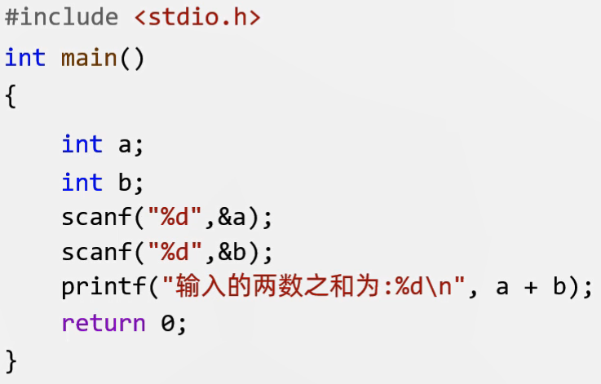
C语言
定义两个整数类型的变量num1和num2，键盘录入数据分别为两个变量赋值。
求两个数的和并进行打印。
（要求：利用已有的知识完成）
知识回顾 新课导入 目标及重难点 新授 总结与合作探究 作业 限时检测

Slide 12
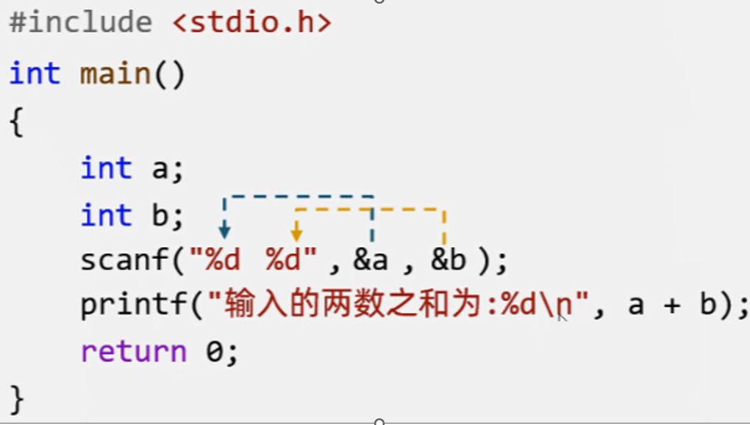
C语言
一、键盘录入多个数据
%d和%d用空格隔开，
还可以用逗号,隔开。
⚠️：scanf的第一个参数里不能写\n
知识回顾 新课导入 目标及重难点 新授 总结与合作探究 作业 限时检测

Slide 13
总结
键盘录入多个数据scanf如何使用
知识回顾 新课导入 目标及重难点 新授 总结与合作探究 作业 限时检测

Slide 14
作业
简单计算器
编写一个程序，要求用户输入两个整数，计算并输出它们的和、差、积、商（保留2位小数）。
示例输出：
请输入两个整数：10 3
和：13
差：7
积：30
商：3.33
知识回顾 新课导入 目标及重难点 新授 总结与合作探究 作业 限时检测

Slide 15
限时检测
当使用scanf录入多个数据时，必须使用空格隔开（）
知识回顾 新课导入 目标及重难点 新授 总结与合作探究 作业 限时检测

